Slide 1
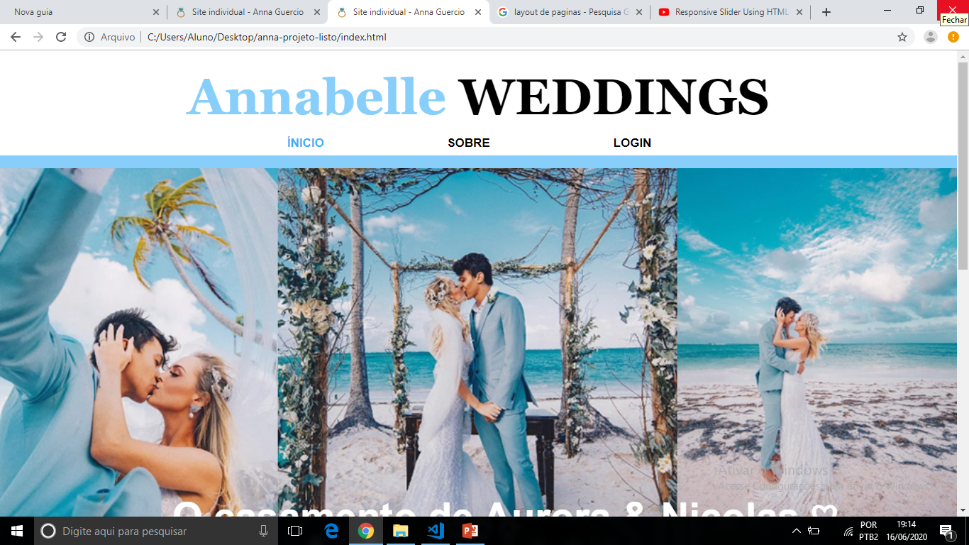
Local
Decoração
Traje
Local
Cerimônia
Loremvlvlndn njdmkkdc kkjdkkkkk kkdkdkdkkdkdslsklklsklckklkwklfkwlklfwwflklklfkamkdmskmkmdfbmfbwmklrmwlwr
Local

Slide 2
Olá, Anna você está logado -> SAIR <-

